Slide 1
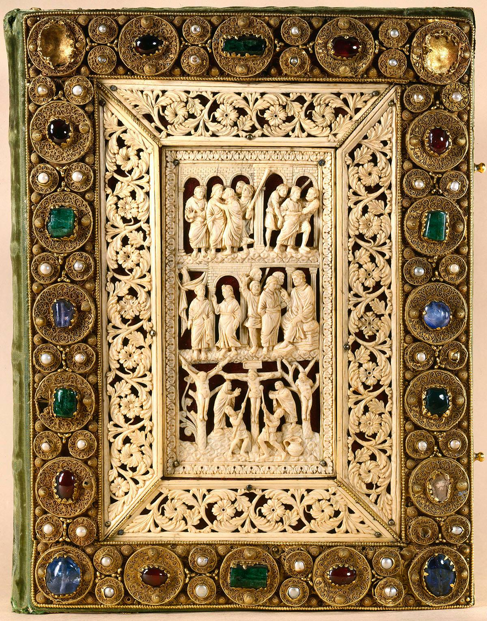
UE206
CM5
La religion asservissait-elle les populations?
Amélie Marineau-Pelletier
Évangiles de Drogon (Paris, BnF, ms. lat. 9388)

Slide 2
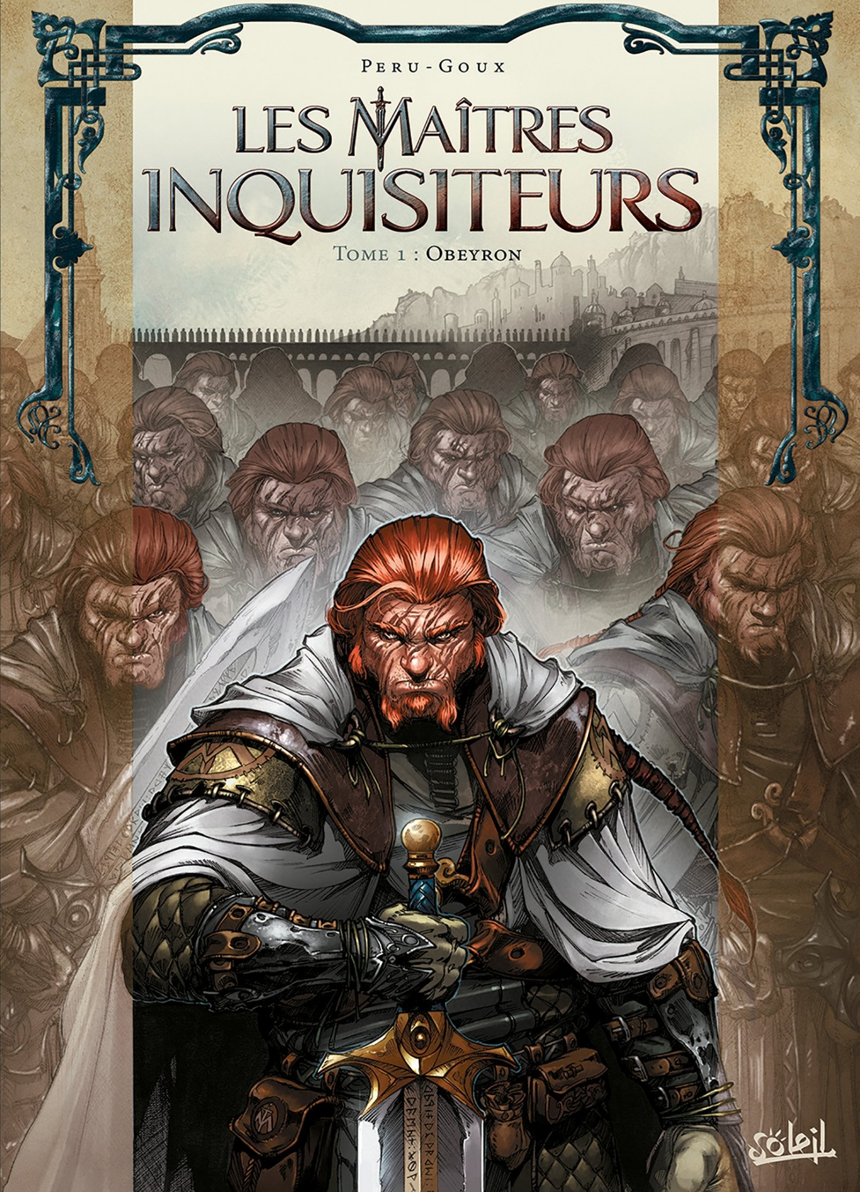
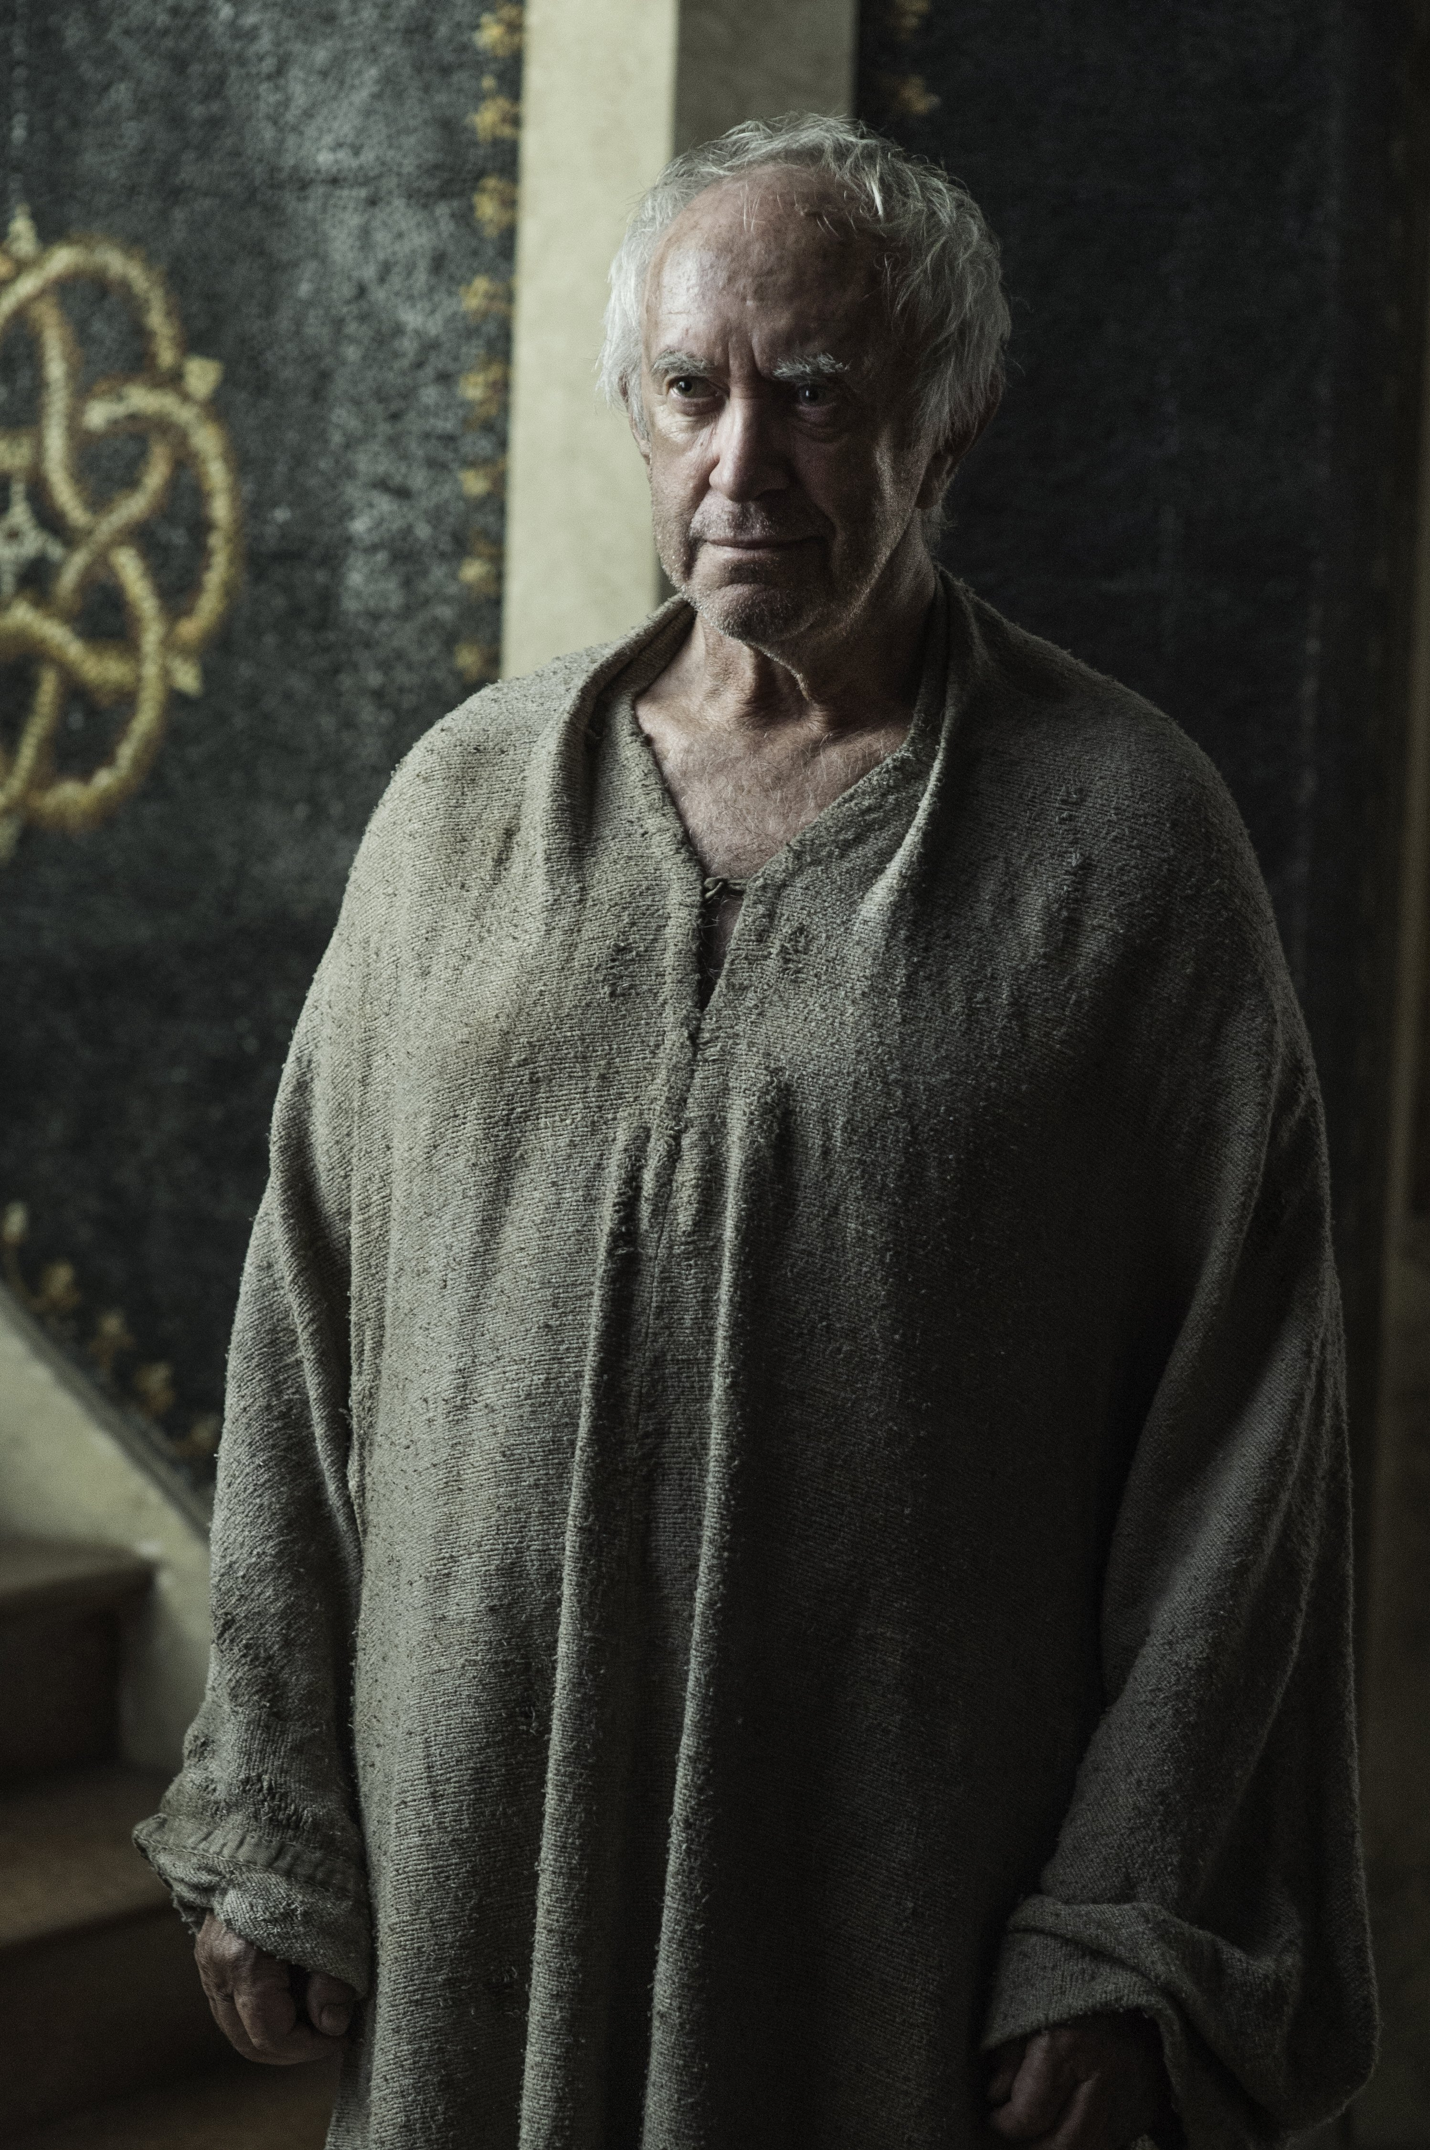
La religion dans la culture populaire : des clichés de violence et de contrôle des âmes
La figure de l’Inquisiteur dans la culture populaire
Le Grand Moineau dans Game of Thrones

Slide 3
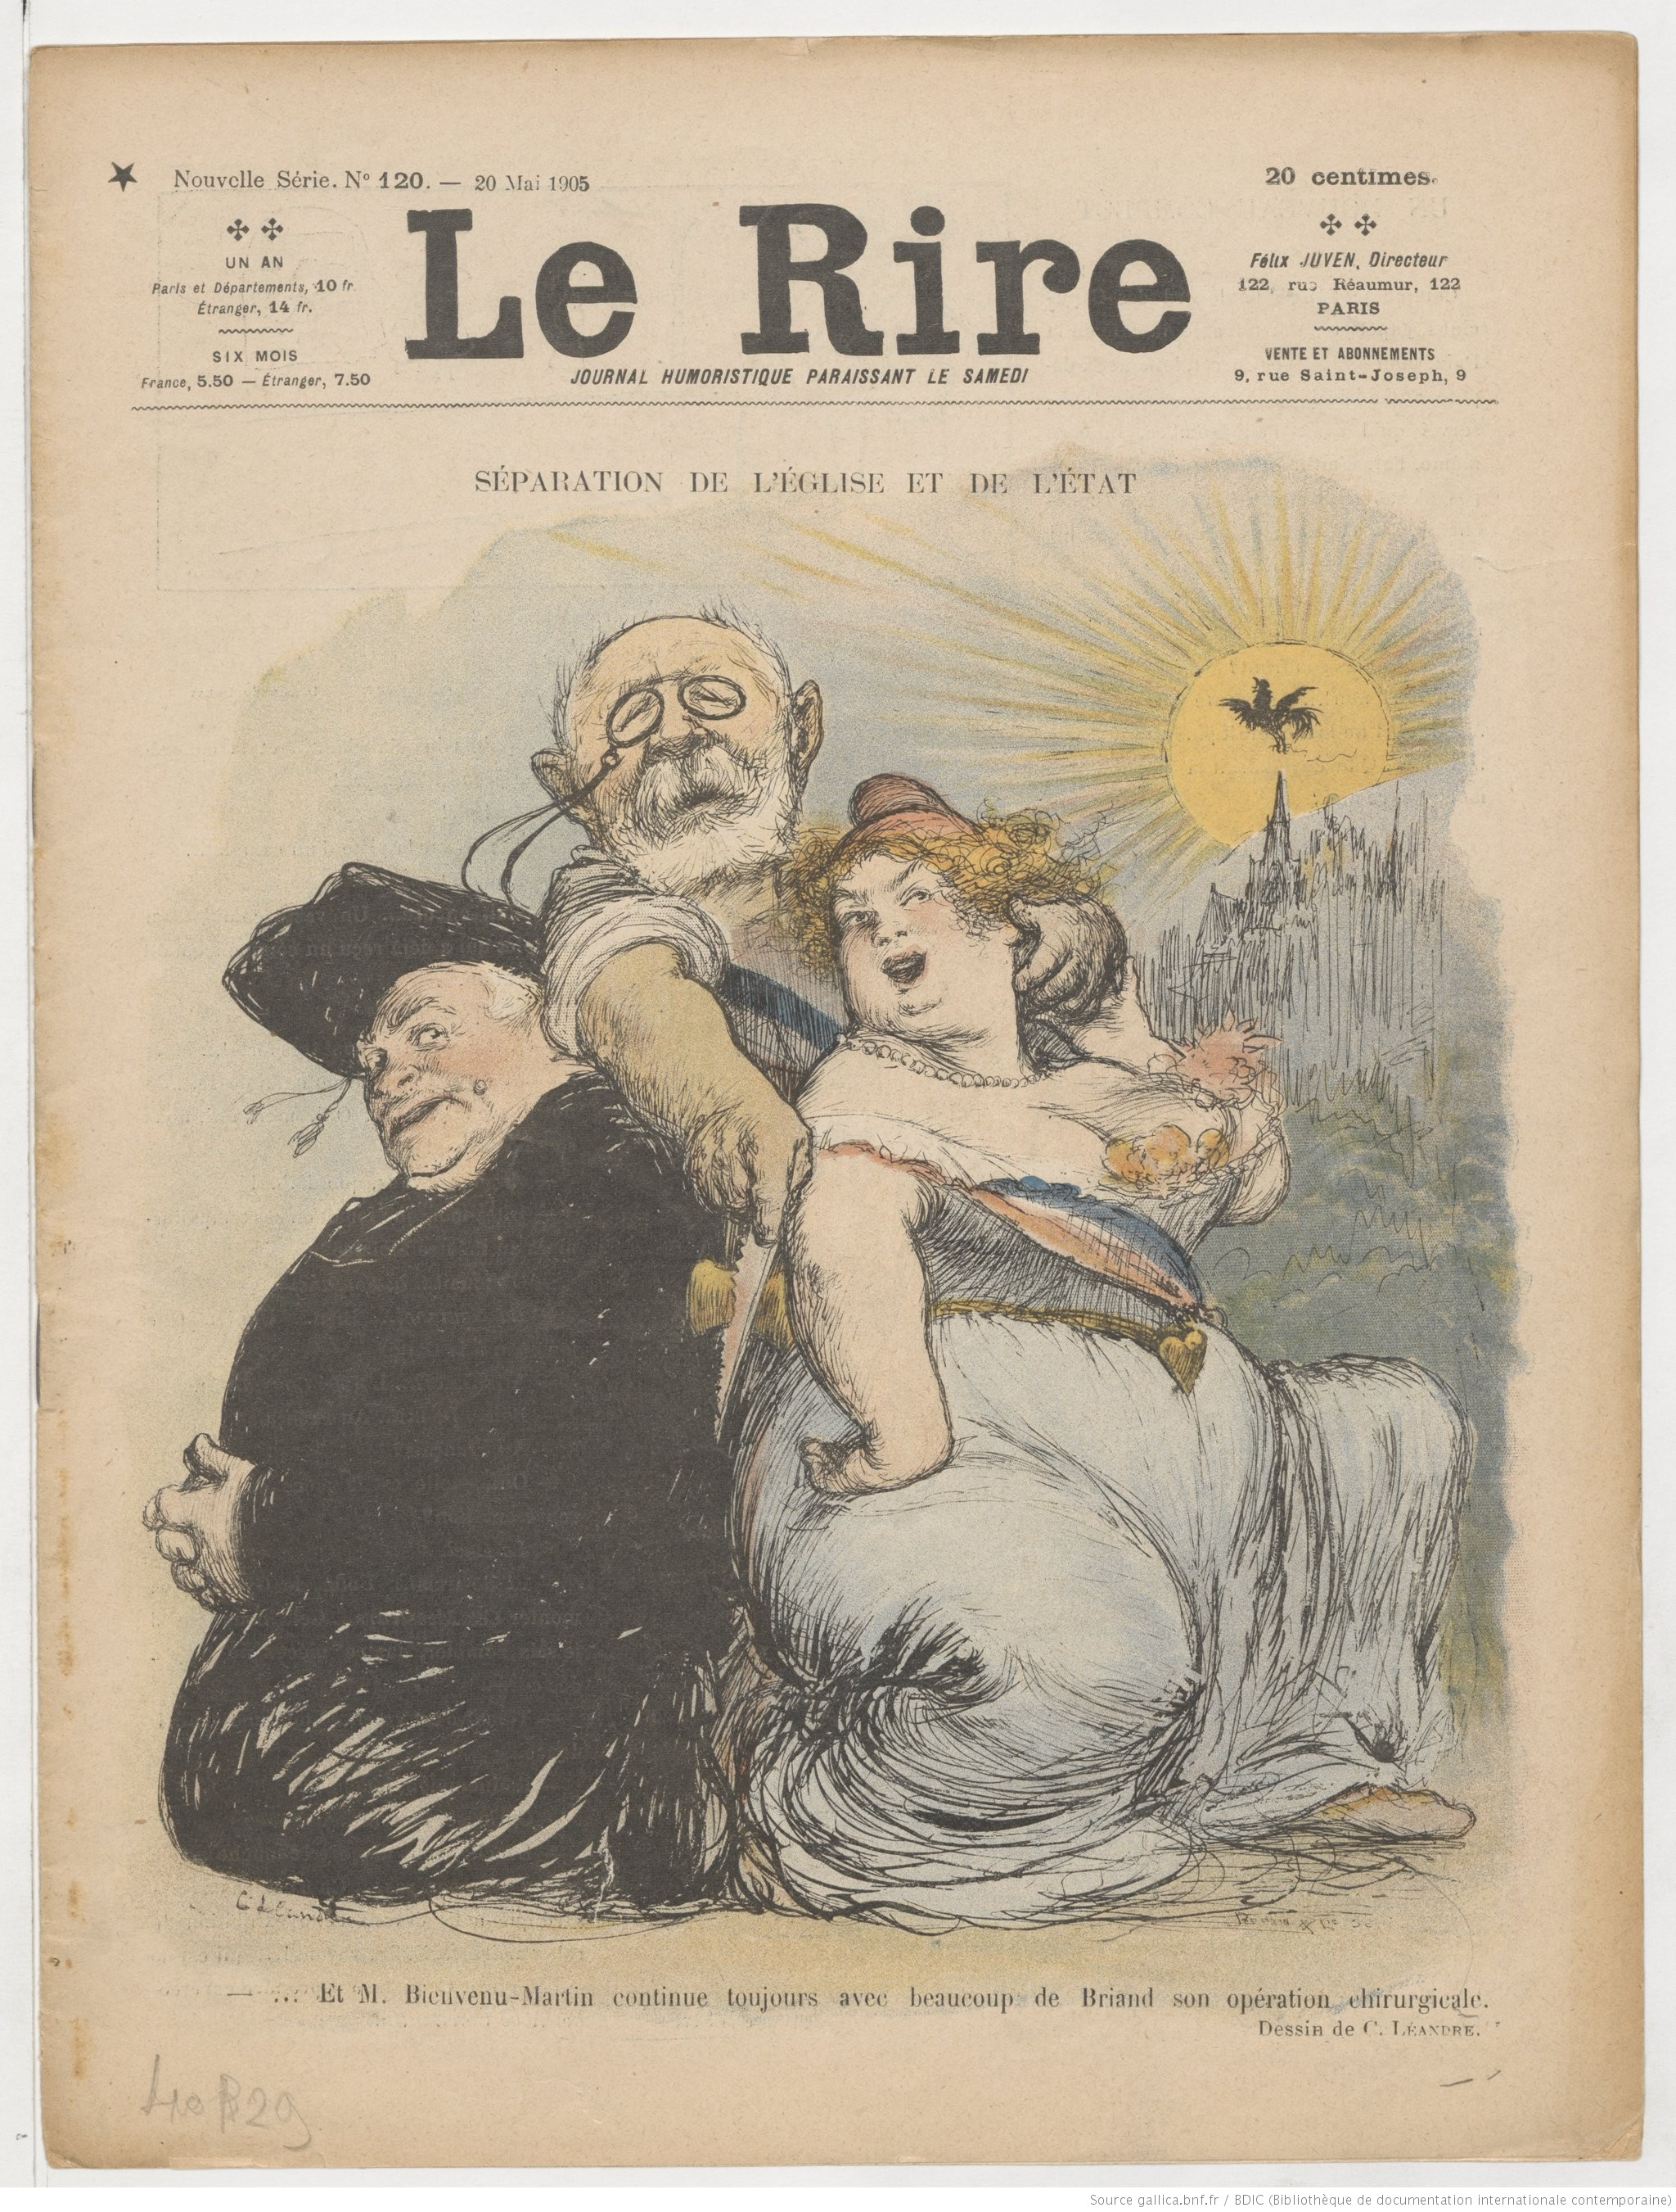
L’ Église et l’État : chronologie d’un malentendu
1905 : Loi de séparation entre l’Église et l’État. La nation française ne subventionnera plus l’Église
Années 1970-1980 : l’Église en retrait de l’histoire sociale
Institution archaïque : héritage carolingien/wisigothique, vouée à disparaître avec l’émergence de la féodalité
Institution en crise : en conflit avec les seigneurs, influencée par les laïcs
Institution spirituelle : contrôle surtout la liturgie et les esprits, rôle majeur dans les mutations intellectuelles
Depuis les années 1980 : Renouveau des études sur l’Église

Slide 4
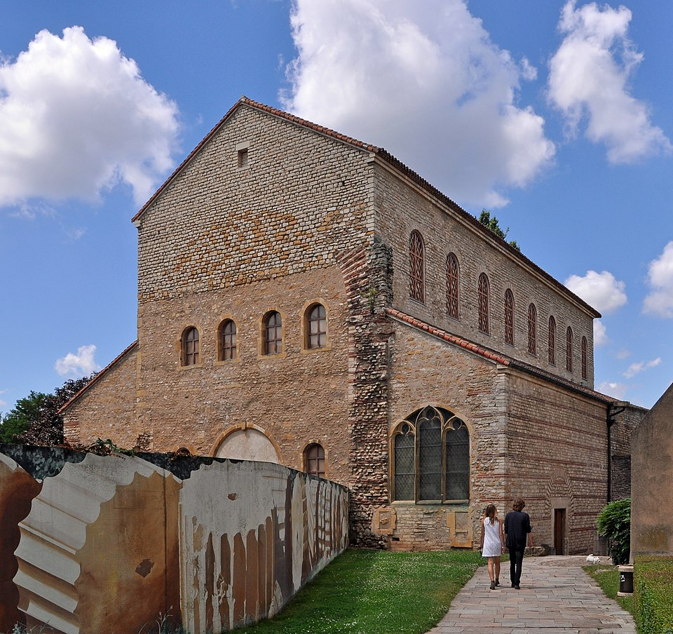
L’église Saint-Pierre-aux-Nonnains, Metz
Des origines antiques
  IVᵉ siècle : bâtiment gallo-romain
  Salle civile (gymnase), probablement liée à un complexe thermal
  Un espace public avant d’être un lieu chrétien
La christianisation d’un édifice romain
  Ve siècle : transformation en église
  Contexte : le christianisme devient religion dominante après l’édit de Théodose Ier
  Continuité entre monde romain et monde chrétien
Un monastère féminin au VIIᵉ siècle
  Devient un monastère de femmes
  Accueille des femmes de l’aristocratie franque
► Les monastères : centres religieux, sociaux et politiques

Slide 5

Première partie. L’Église séculière
I. L’essor du christianisme

Slide 6
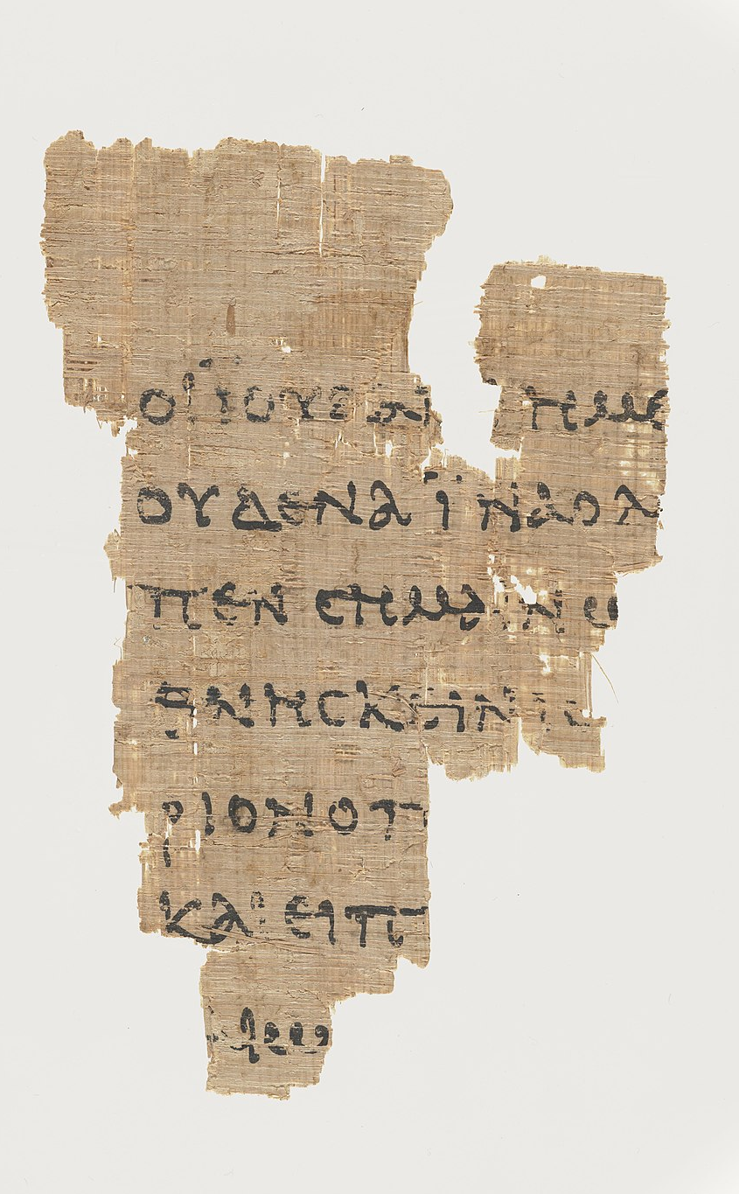
Les débuts du christianisme
Les origines
Jésus → crucifixion → foi en la résurrection
Évangiles
Apôtres (rôle central de Pierre)
Succession apostolique → naissance des évêques
Organisation
Autorité locale : évêque
Territoire : diocèse
Référence commune : concile de Nicée (325)
Au Haut Moyen Âge
Pape : primauté surtout morale
Évêques autonomes
Rois contrôlent les nominations (investiture)
Le papyrus P52, écrit en grec (v.125 apr. J.-C) : le plus ancien fragment de l'Évangile selon Jean

Slide 7
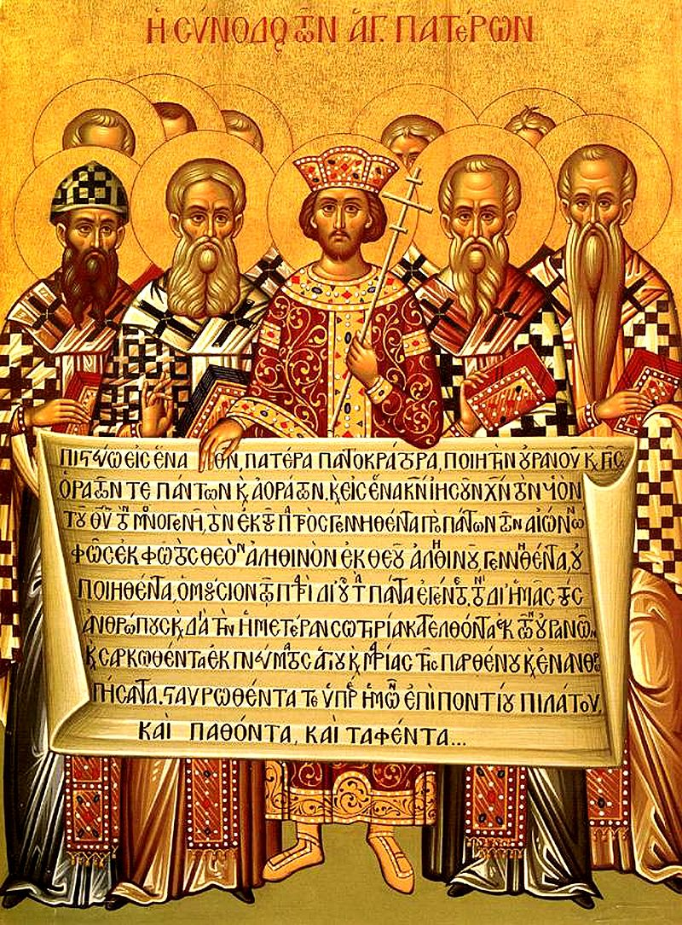
A ) Un triomphe progressif
IIIᵉ siècle
Expansion du christianisme et persécutions par les autorités romaines
313 — Édit de Milan
Liberté de culte et conversion de l’empereur Constantin
325 — Concile de Nicée
Réunion des évêques et condamnation de l’arianisme
330
Fondation de Constantinople, nouvelle capitale
380 — Édit de Théodose
Christianisme = religion officielle de l’Empire
Figures importantes : Sidoine Apollinaire (évêque de Clermont) et Rémi de Reims (évêque de Reims)
L’empereur Constantin entouré d’évêques au concile de Nicée présentant anachroniquementles décisions prises lors du 2ème concile œcuménique à Constantinople en 381

Slide 8
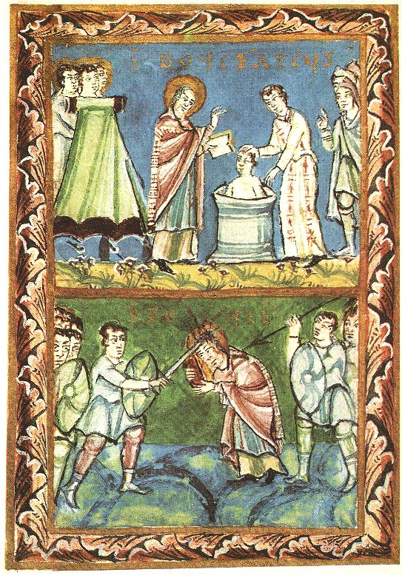
B) L’évangélisation
Un clergé aristocratique
  Évêques issus des grandes familles → népotisme
  L’évêché = enjeu politique
  Mais élites souvent cultivées et compétentes
Alliance roi / Église
  Après 476 : l’Église structure la société
  Rois « barbares » souvent ariens
  Clovis (506–508) → baptême catholique
  Concile d’Orléans (511) : coopération durable
  Organisation héritée de Rome : diocèses
Évangélisation des campagnes
  Diffusion des villes vers les campagnes (Ve–VIIe s.)
  Églises rurales fondées par l’aristocratie
  Rôle central des prêtres → naissance des paroisses
Une sainteté d’action
  Missionnaires
  Modèle : saint Martin
  Conversion et fondation d’églises / monastères
Le martyre de Saint Boniface (754) d’après le Sacramentaire de Fulda

Slide 9
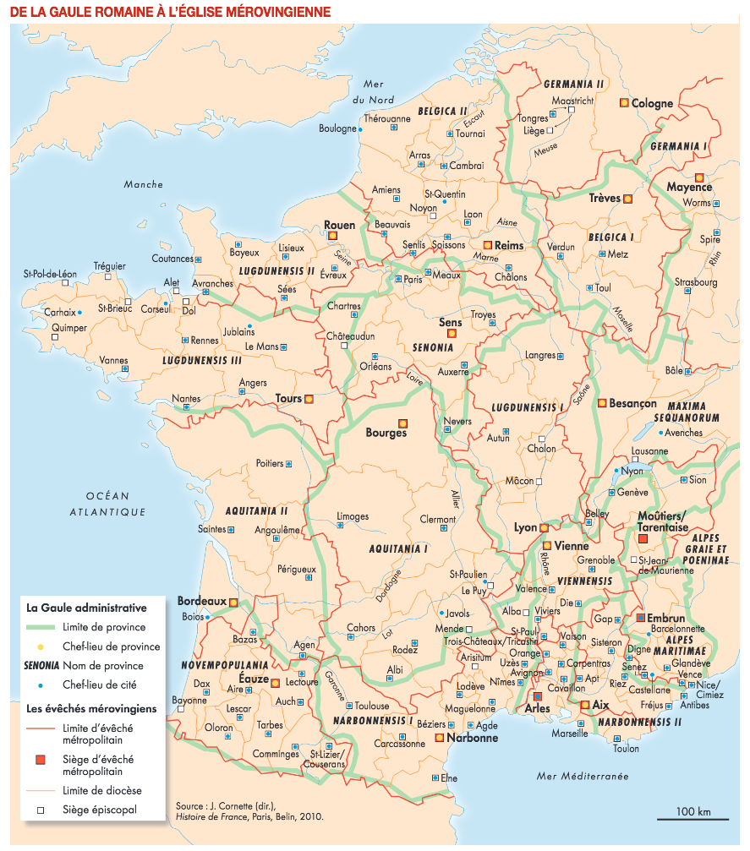
Rome et la Gaule franque
Réseau ancien de métropoles et diocèses
→ Héritage des provinces romaines
Milieu VIᵉ siècle :
→ 13 provinces métropolitaines
→ Centaines de diocèses suffragants
Fonctionnement collégial :
→ Synodes provinciaux
→ Grands conciles (Orléans, Paris)
Une Église structurée, stable et organisée selon la succession apostolique.

Slide 10
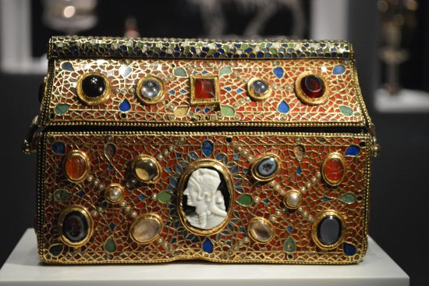
C) La christianisation des pratiques sociales
Culte des saints, reliques et pèlerinages
Les reliques
  Restes matériels d’un saint :
  • 1ʳᵉ classe : corps
  • 2ᵉ classe : objets du saint
  • 3ᵉ classe : objets de contact
  Conservées dans des reliquaires
  Transmettent la virtus (puissance spirituelle)
Le pèlerinage
  Se développe après l’édit de Milan (313)
  Démarche ascétique au départ (errance spirituelle)
  Grand essor aux XIᵉ–XIIᵉ siècles
  But : obtenir un bienfait du corps ou de l’âme
  Organisé autour de sanctuaires et de reliques
Enjeux et évolutions
  Reliques = prestige et attractivité
  → translations (déplacements), concurrence, parfois faux
  Contrôle par la papauté (canonisation)
  À partir des XIIIᵉ–XVe s. : importance croissante des images saintes
Coffret reliquaire de Theuderic, VIIe s. (trésor de l’Abbaye de Saint-Maurice d’Agaune)

Slide 11
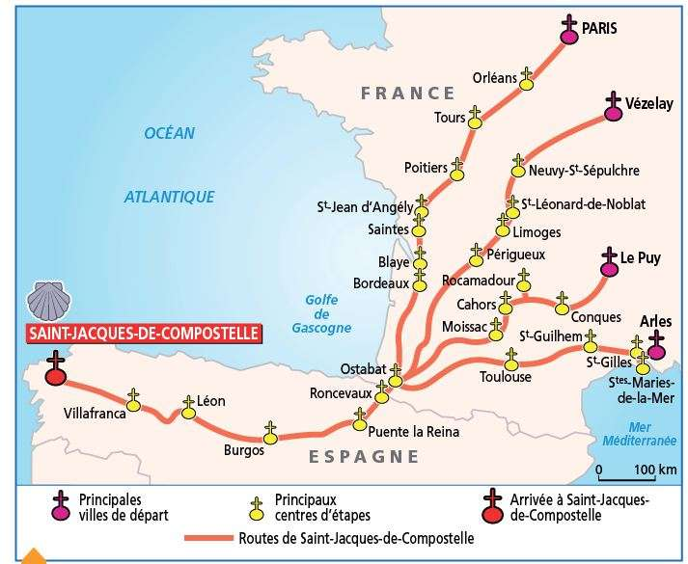

Slide 12
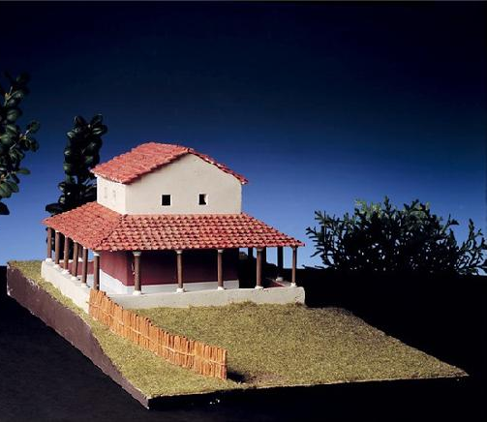
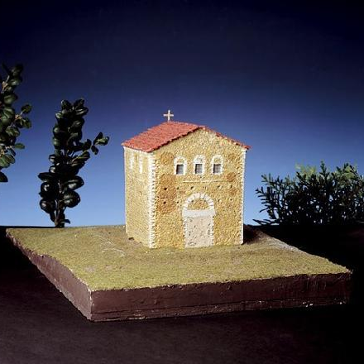
Une lutte contre le paganisme ?
Disparition du temple. Construction de la chapelle
Fanum de Boscherville (Normandie)
(fin Ier siècle ap. J.-C.) : petit temple en bois
Chapelle funéraire
(fin VIe - début VIIe siècle ap. J.-C.)
1ère hypothèse : Temple consciemment détruit brutalement pour construire une nouvelle chapelle funéraire
Seconde hypothèse: Lente décomposition dès la fin du IIIe siècle du temple abandonné.
Remploi de l’édifice pour la chapelle.

Slide 13
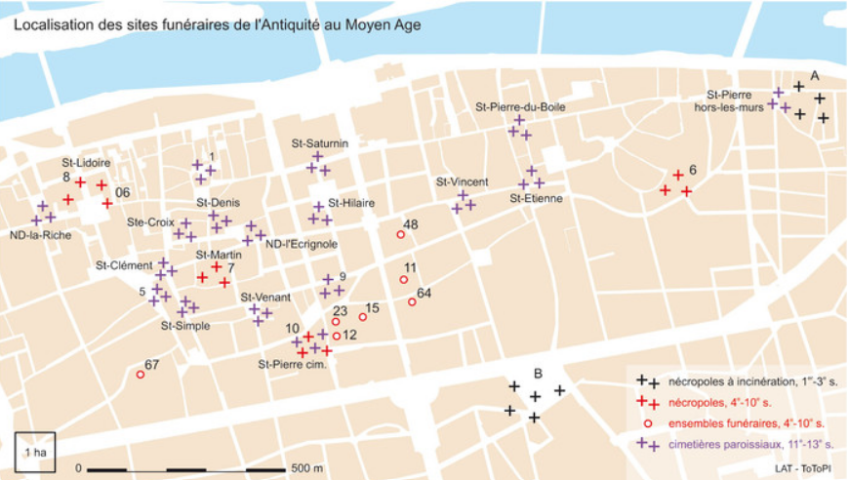

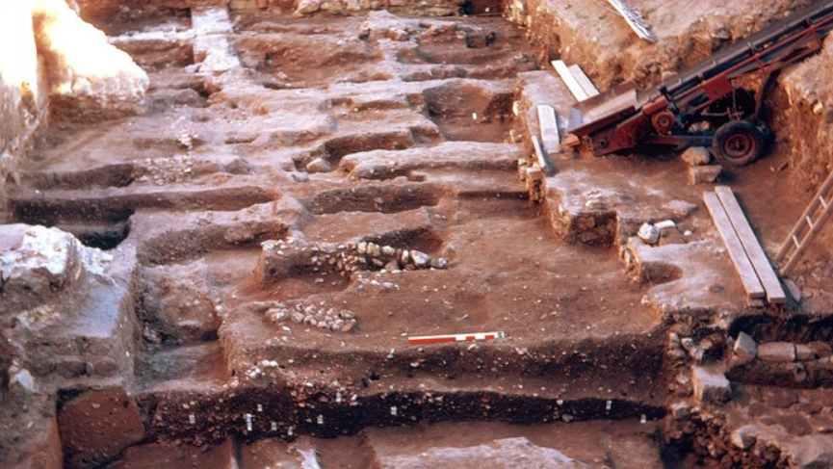
Les vivants et les morts : la sépulture
Évolution des tombes
  Disparition progressive du mobilier funéraire (VIIᵉ–VIIIᵉ s.)
  Remplacement par des signes chrétiens (ex. eau bénite)
  Transition lente : maintien de l’inhumation habillée
Être enterré « ad sanctos »
  Enterrement près des saints ou des églises
  Rupture avec les nécropoles romaines (tombes hors des villes)
  VIIIᵉ s. : naissance du cimetière paroissial
  Mais pratiques locales encore variées jusqu’au XIIᵉ s.
Hiérarchie et privilèges
  Inhumation dans l’église officiellement interdite
  Exceptions pour clergé et noblesse
  Cloîtres = lieux privilégiés
Stèles funéraires
  Inscriptions chrétiennes : résurrection, prière
  Mais symboles hérités de l’Antiquité
L’exemple de Tours (@Inrap)

Slide 14
Première partie. L’Église séculière
II. Qu’est-ce que l’Église séculière ?

Slide 15
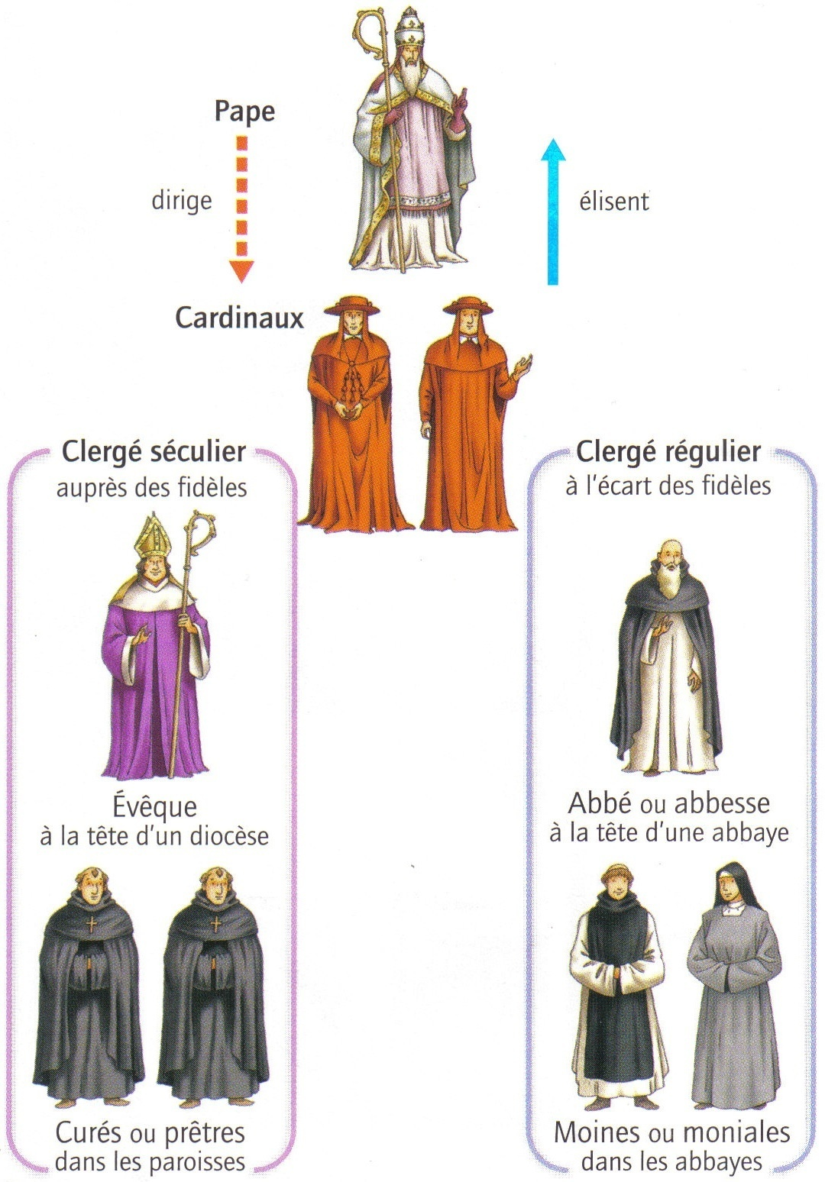
A) Une hiérarchie
Avant le XIIᵉ siècle : l’Église comme communauté des fidèles (ecclesia)
Clergé séculier / évêques : encadrement des fidèles et sacrements
Clergé régulier / moines : prière, mémoire des vivants et des morts, combat spirituel
Gouvernance : pape au sommet ; pouvoir relayé localement par évêques, princes et grands abbés

Slide 16
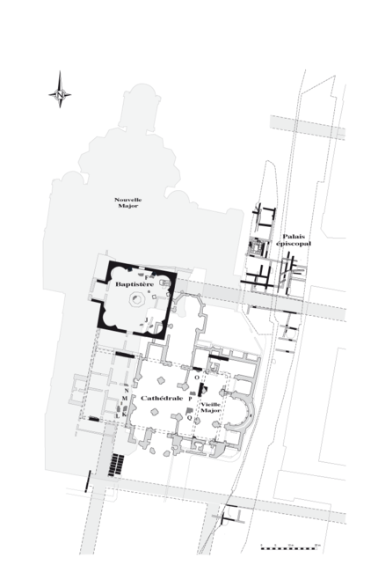
L’encadrement de la foi : les évêques
Fonction ancienne (episcopus) : attestée dès les Actes des Apôtres ; pilier de l’organisation de l’Église
Autorité territoriale : au sommet du diocèse, sans supérieur direct
Diocèse : reprend le découpage de l’Empire romain → continuité romaine et chrétienne
Rôles essentiels :
  Direction spirituelle des fidèles
  Formation et encadrement des prêtres
  Chef religieux, moral et administratif du diocèse
Groupe épiscopal :
  Cathédrale (cathedra, symbole d’autorité)
  Baptistère
  Palais épiscopal
  Xenodochium (accueil, soins, assistance aux pauvres)
L’exemple de Marseille (@Inrap)

Slide 17
A) Devenir évêque
1. Une fonction dominée par les élites
Majorité des évêques issus de l’aristocratie romaine
Dynasties épiscopales fréquentes (ex. Grégoire de Tours)
2. Des évêques puissants et cultivés
Puissance sociale et économique : grands propriétaires fonciers
Rôle politique et religieux
Transmission de la culture antique chrétienne (Sidoine Apollinaire, Avit, Grégoire de Tours)
3. Élection et réalités du pouvoir
Principe : élection par le clergé et le peuple (electio a clero et populo)
En pratique : successions familiales et choix imposés
4. Le contrôle royal
À partir du VIᵉ s. : intervention croissante du roi dans les nominations
Édit de Clotaire II (614) : reconnaissance du rôle royal
Situation remise en cause par la réforme grégorienne (XIᵉ–XIIᵉ s.)

Slide 18
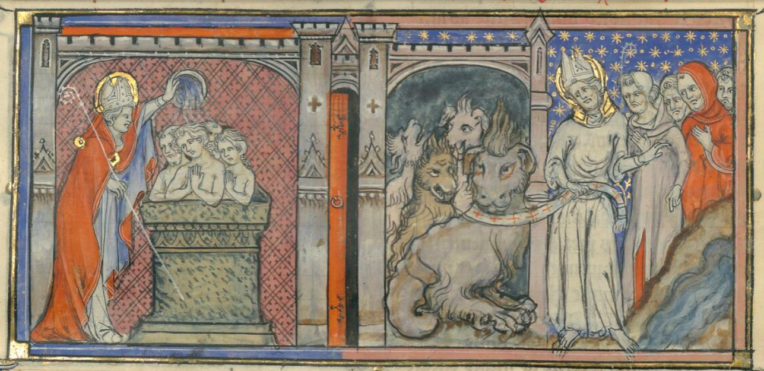
C) Évêque : chef spirituel
1. Chef spirituel autonome
Autorité suprême dans son diocèse
Guide religieux, moral et disciplinaire
Cura animarum : soin et salut des âmes
Symboles : anneau (lien au diocèse), crosse (pasteur)
2. Formation et contrôle du clergé
Direction de l’école cathédrale
Ordination des prêtres et consécration des églises
Surveillance et discipline du clergé (visites pastorales)
3. Pouvoir normatif
Synodes diocésains : règles locales (canons)
Conciles régionaux : décisions communes
Instrument d’unification religieuse et sociale
4. Discipline et mission
Modèle moral attendu (continence, exemplarité)
Réformes renforcées au XIᵉ siècle
Missionnaire : christianisation des campagnes
Saint Clément et le Graoully, Vincent de Beauvais, Speculum historiale, BnF, ms. 5080 réserve (v. 1335)

Slide 19
C ) Évêque : les pouvoirs temporels
1. Protecteur des pauvres
Charité = devoir chrétien et civique
¼ des revenus diocésains dédié aux pauvres (dès 511)
Aide organisée : matricule, xenodochia, rachat des captifs
2. Chef urbain et juge
Pouvoir urbain centré sur la cité et la cathédrale
Protecteur de la ville face aux abus et aux crises
Justice ecclésiastique (for ecclésiastique)
Immunités : justice autonome sur certains territoires
3. Relais du pouvoir royal
Alliance entre auctoritas (évêque) et potestas (roi)
Évêques = conseillers et administrateurs royaux
Nominations royales fréquentes (VIᵉ–VIIᵉ s.)
Épiscopat = charge religieuse et instrument politique

Slide 20
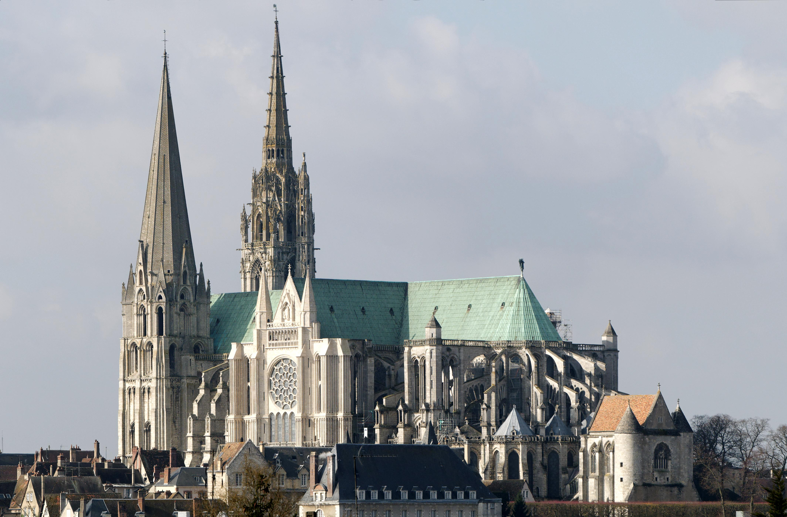
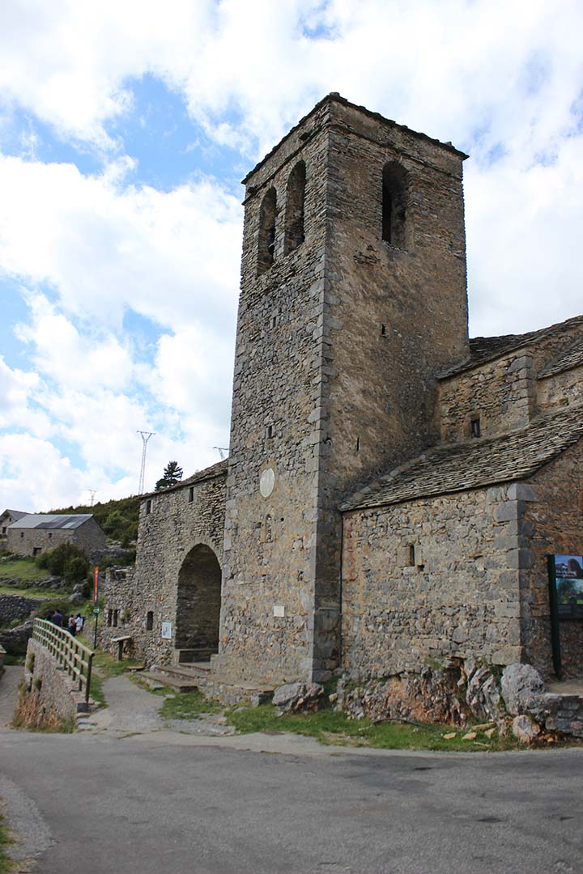
Cathédrales et églises : les pôles sacrés du clergé séculier
Eglise paroissiale du village de Tella (Pyrénées espagnoles)
Cathédrale de Chartres en Eure-et-Loir (XIIIe siècle)

Slide 21
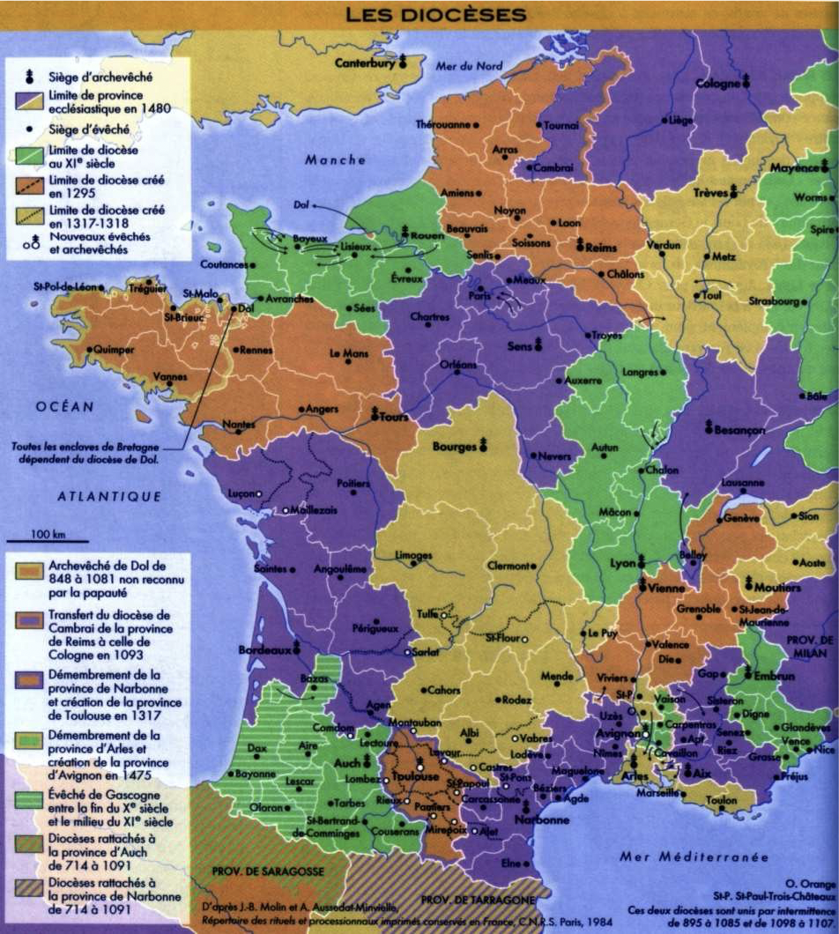
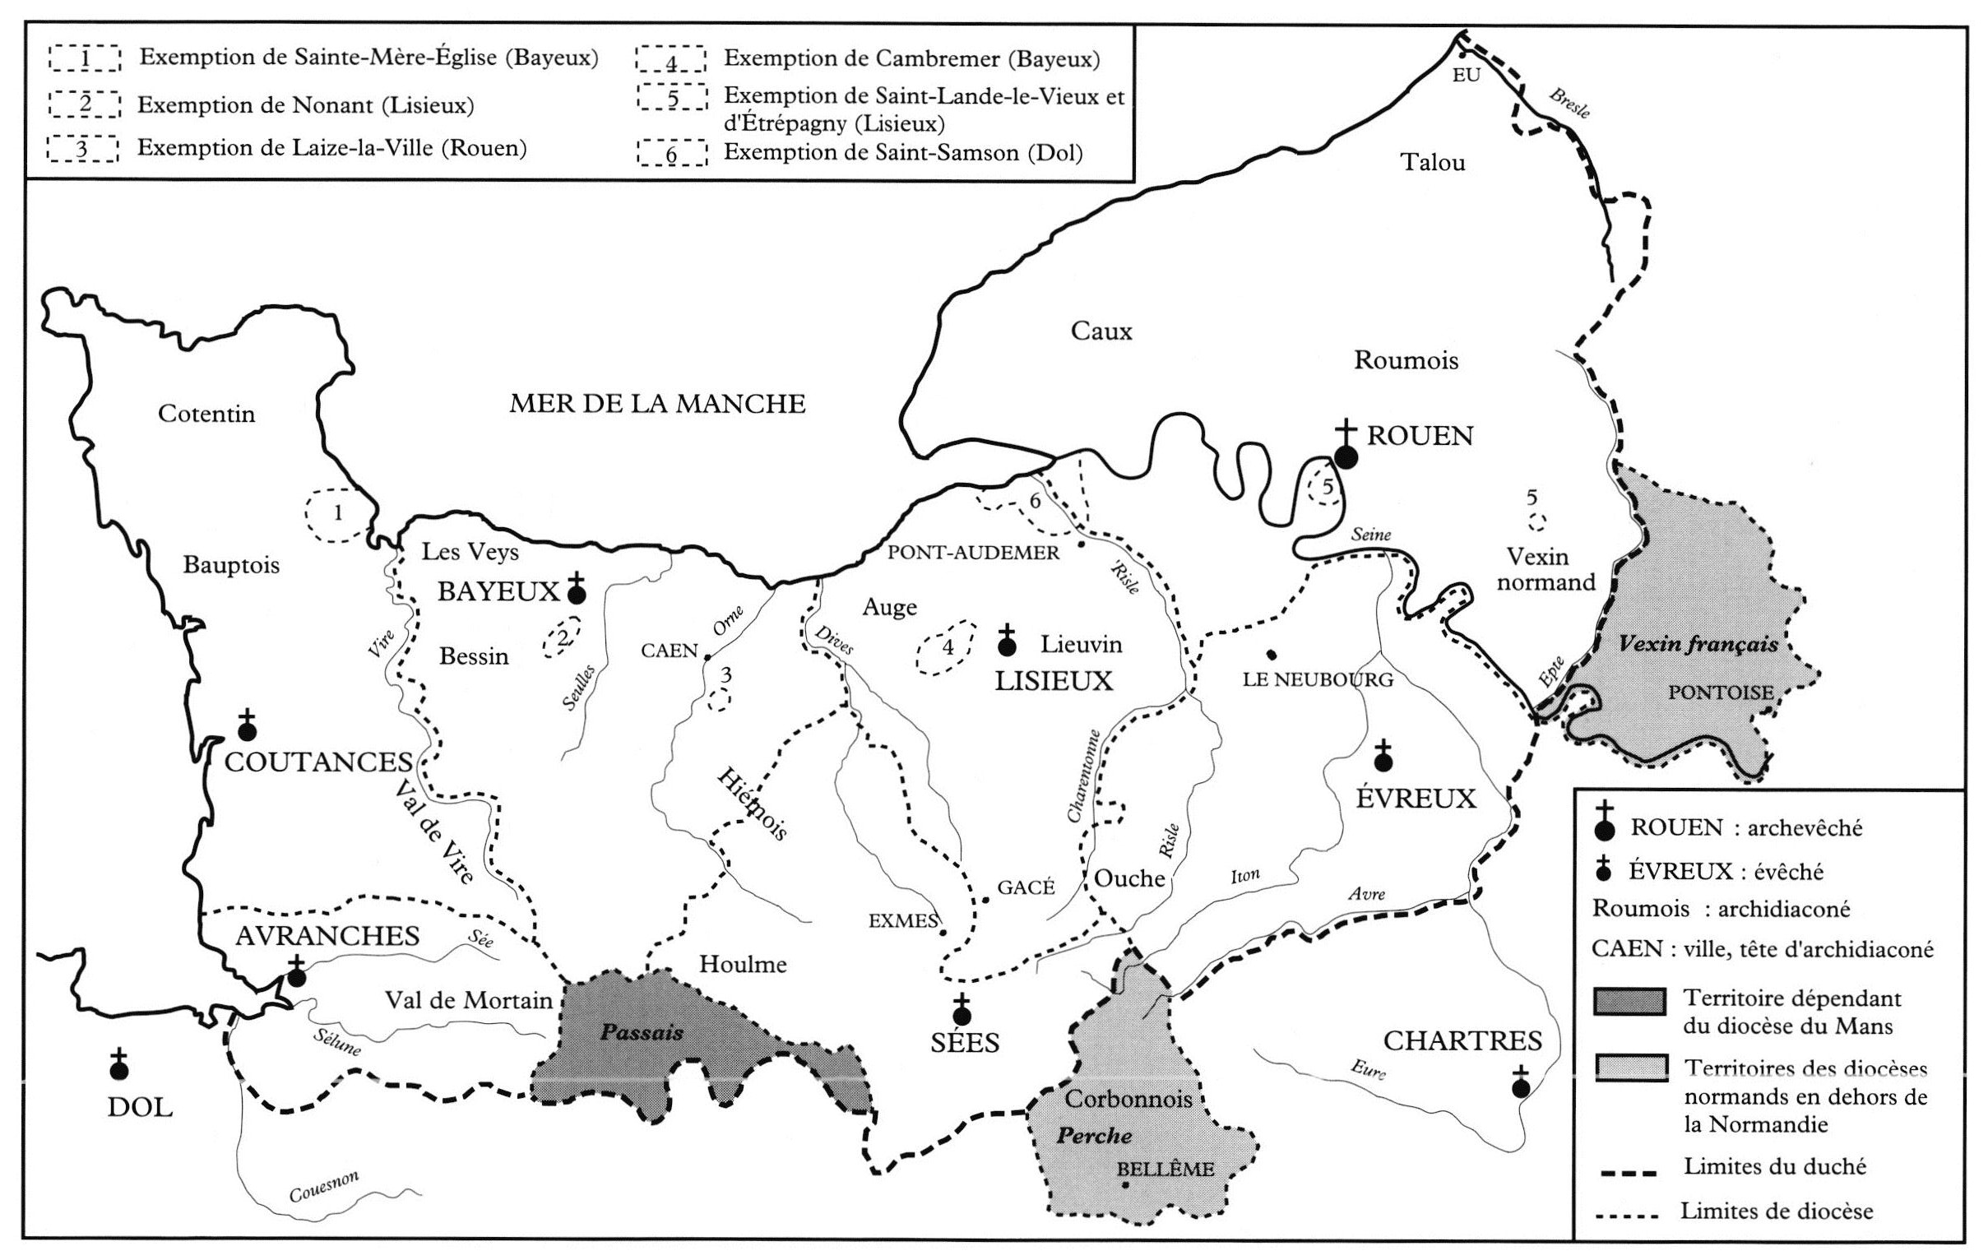
La province ecclésiastique de Rouen au Moyen âge
L’organisation territoriale du clergé séculier (à partir du XIe siècle)

Slide 22
Seconde partie. Le monachisme

Slide 23
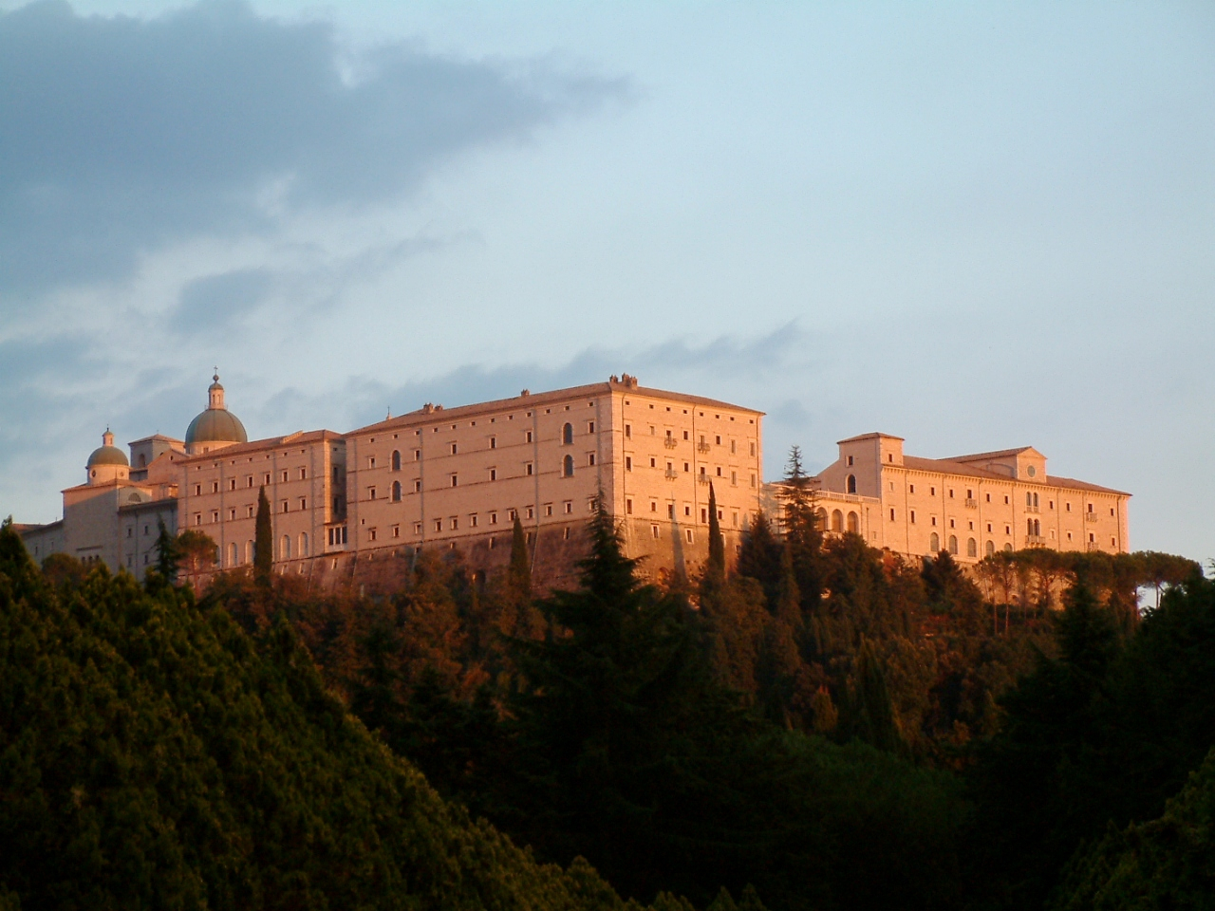
I) Qu’est-ce que le monachisme ?
A) Origines
Origines (IIIᵉ–IVᵉ s., Orient)
  Pères du désert : retrait du monde, prière, ascèse
  Antoine (vie solitaire) / Pacôme (vie en communauté)
Diffusion et règles
  Reconnu au IVᵉ–Vᵉ s. (Chalcédoine, 451)
  Moines = laïcs consacrés (chasteté, stabilité)
Diversité
  Irlande : moines itinérants et missionnaires
Succès en Occident (monde franc)
  Fondations nombreuses
  Monastère = foi + pouvoir + prestige
Le monastère du Mont Cassin, fondé en 529 par Benoît de Nursie

Slide 24
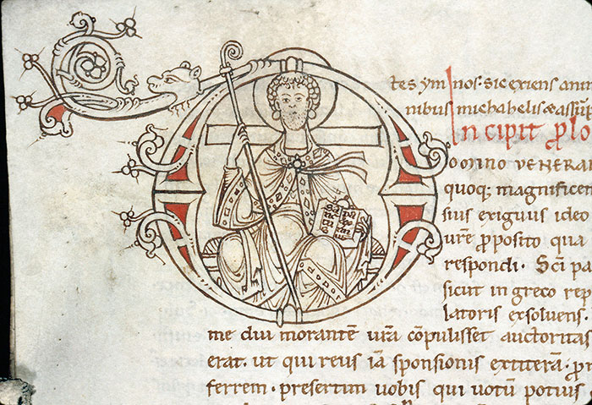
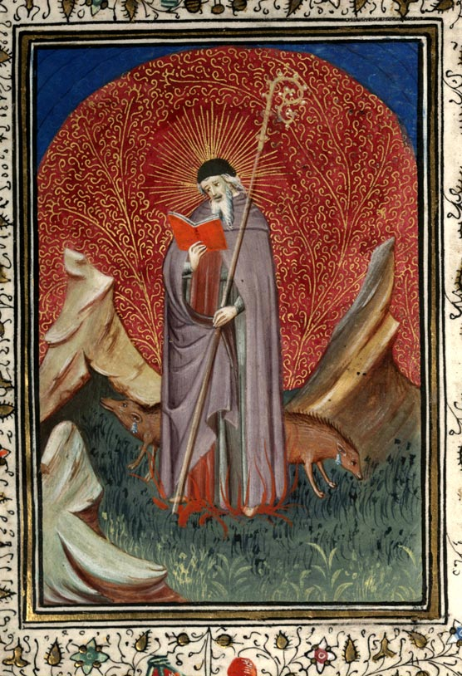
Reims, BM, ms.1390, fol.156v, Dessin de Saint-Pacôme, XIIe siècle
Douai, BM, ms. 179, fol.11v,
Enluminure de Saint-Antoine, deuxième quart du XVe siècle

Slide 25
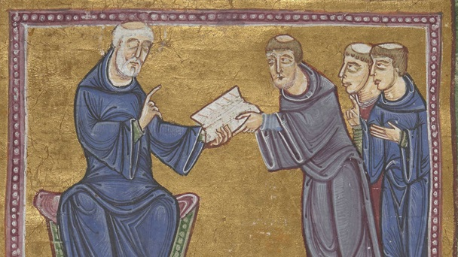
B) Les modèles : saint Benoît et saint Colomban
Une grande diversité
  Pas de règle unique imposée
  Vie communautaire ou semi-érémitique
  Chaque monastère choisit sa règle
  Forte pluralité des pratiques
Deux règles majeures :
  Benoît de Nursie
      Autorité de l’abbé
      Équilibre ora et labora
      Règle souple et réaliste
  Colomban
      Discipline plus pénitentielle
      Influence durable en Gaule
Saint-Benoît tendant la règle à son disciple saint Maur, accompagné d’autres moines
(British Library, Add MS 16979, f. 21v)
Convergences et essor
  Règles coexistent et se combinent
  Adoption progressive de la règle bénédictine
  Forte croissance des monastères (VIᵉ–VIIIᵉ s.)
Vers l’unification
  Soutien des papes et de Charlemagne
  817 (Aix-la-Chapelle) : règle bénédictine imposée
  Passage de la diversité à un modèle unifié

Slide 26
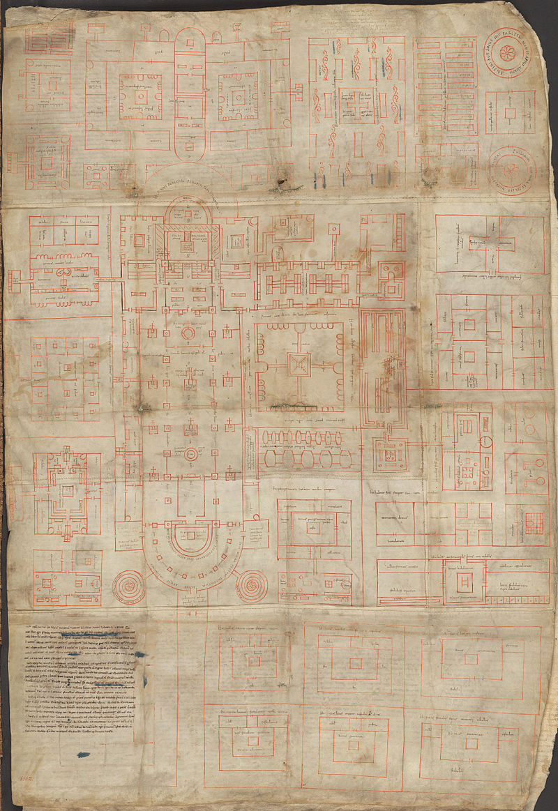
C) Le monastère, lieu de vie des moines
1. Des lieux ouverts au monde
  Accueil des pauvres, pèlerins et réfugiés
  Refuges et centres de pouvoir local
  Modèle idéal : le Plan de Saint-Gall (IXᵉ s.)
    Monastère autosuffisant
    Église au centre, bâtiments organisés autour
    Microcosme chrétien : ora et labora
2. Des foyers de savoir
Étude et lecture = exercices spirituels
Scriptoria : copie des manuscrits
Écoles monastiques : transmission du savoir
3. Héritage culturel
Préservation et transformation de la culture écrite
Manuscrits parmi les plus anciens conservés
Rôle majeur dans la culture de l’Occident chrétien
Saint-Gall, Stifts-Bibliothek, ms. 1092, Plan de Saint Gall

Slide 27
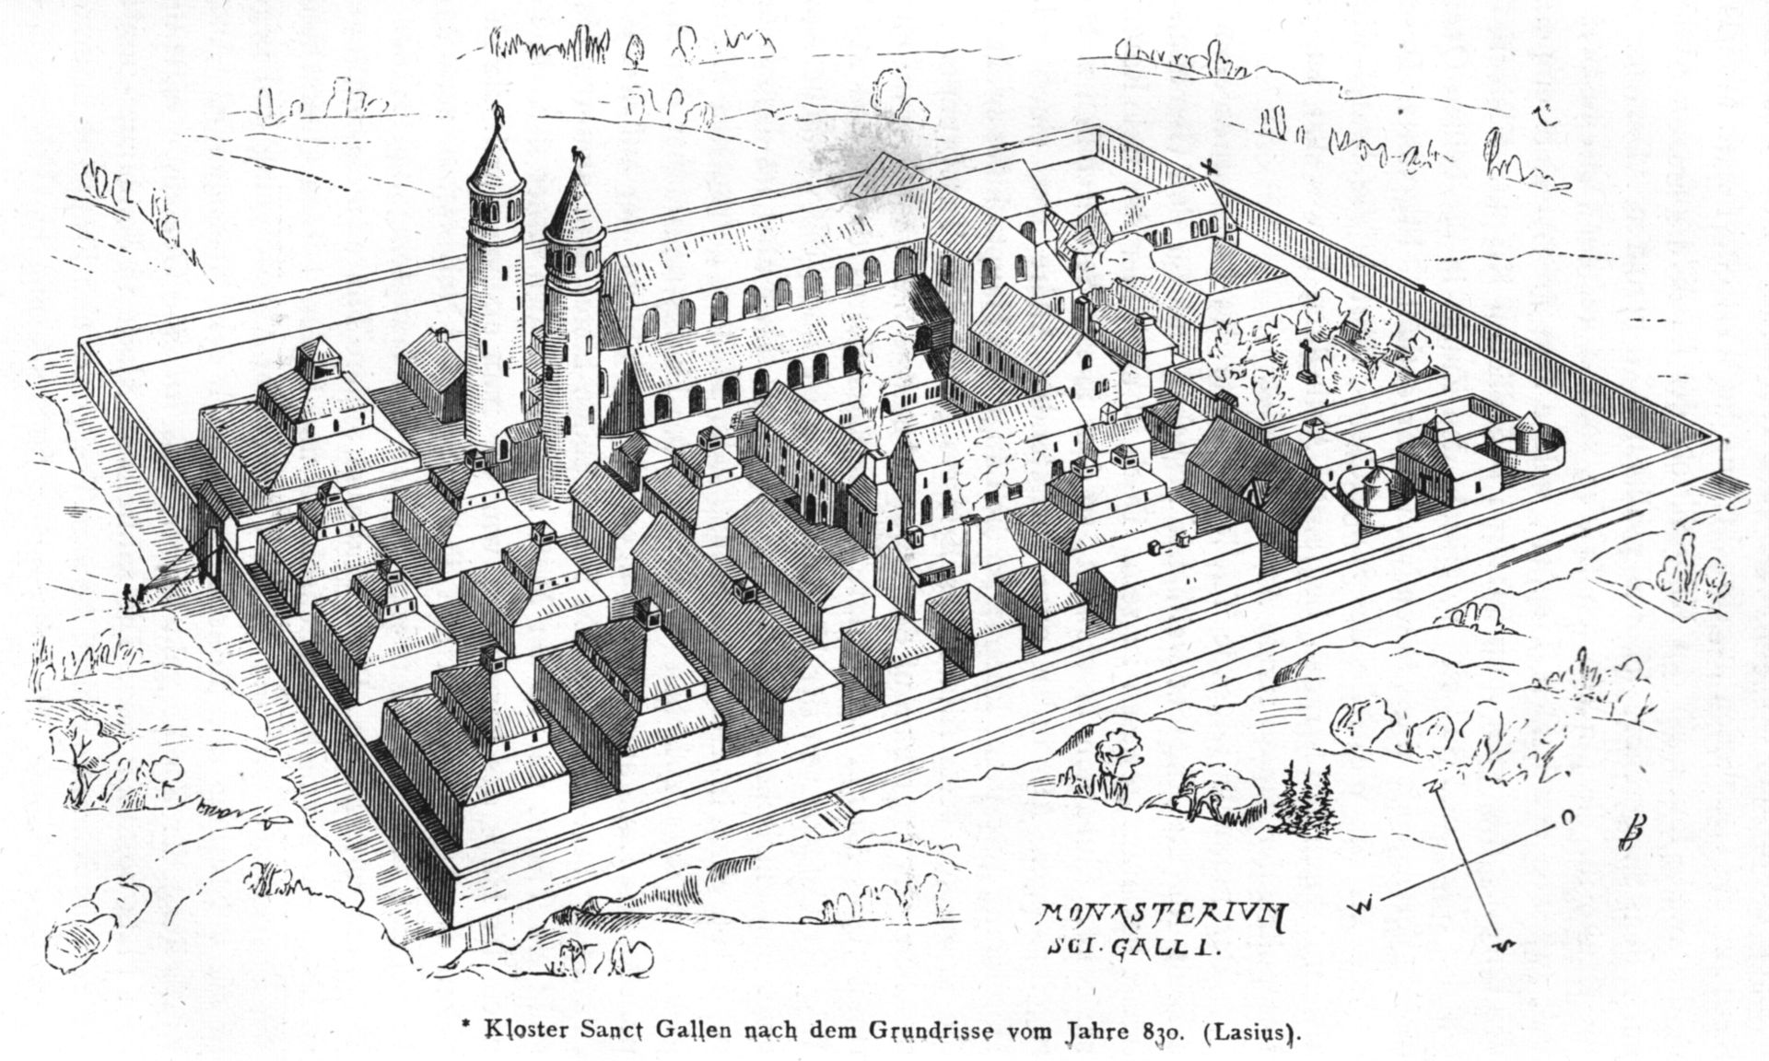
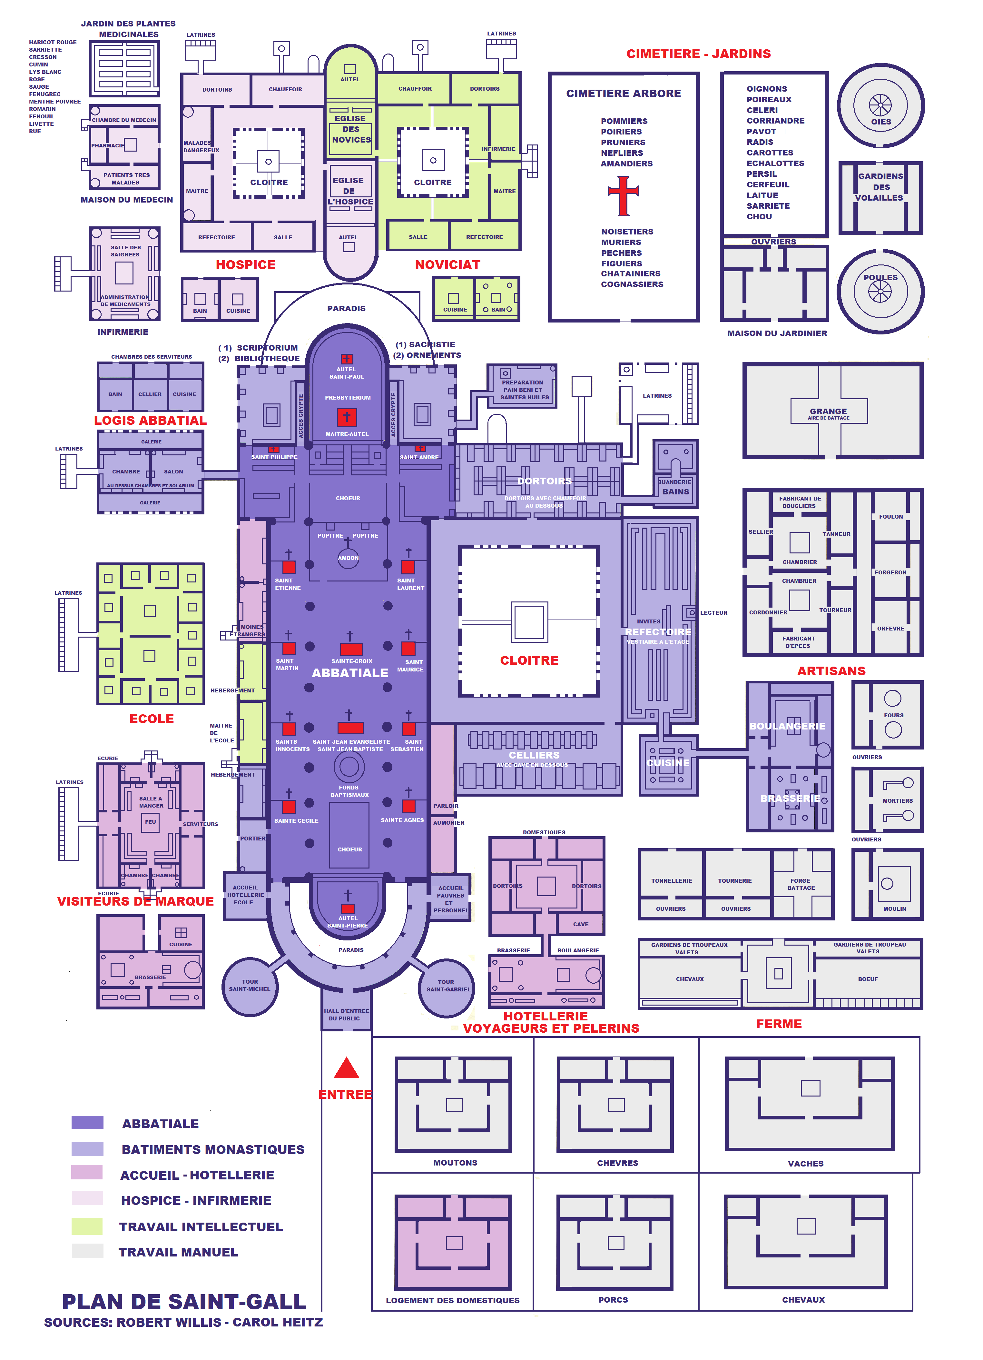
Une reconstitution des élévations du plan de Saint-Gall (Johann Rudolf Rahn, 1876)

Slide 28
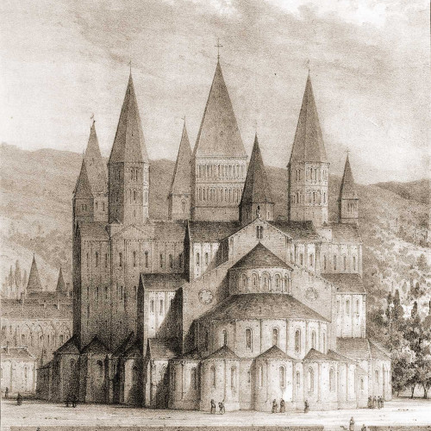
Succès, crise et renouveau du bénédictinisme
1. Un modèle dominant
Règle équilibrée : obéissance, stabilité, prière, travail
Outil d’unification du christianisme latin
Diffusion face aux traditions irlandaises (Colomban)
2. L’unification carolingienne
Politique religieuse des Carolingiens
817 : règle bénédictine imposée dans l’Empire
Harmonisation par Benoît d’Aniane
3. Crise (fin IXᵉ s.)
Relâchement de la discipline
Mainmise aristocratique
Invasions et instabilité politique
4. Le renouveau clunisien
910 : fondation de Abbaye de Cluny
Protection directe du pape
Retour strict à la règle bénédictine
Réseau monastique puissant (restaurations, fondations)

Slide 29
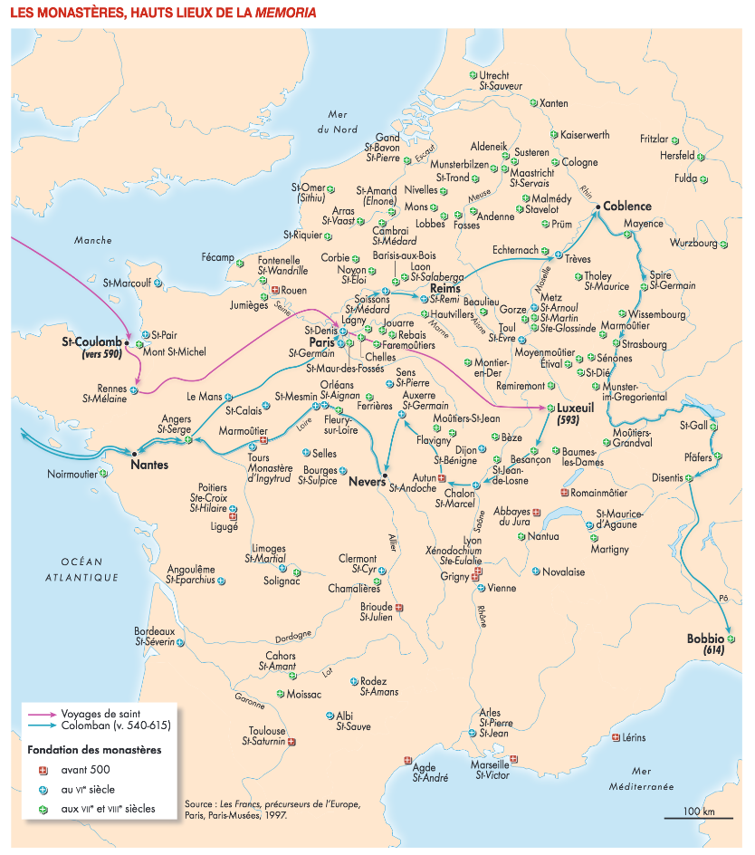
Conclusion
Du IVe au VIIe s. : passage d’une minorité urbaine à une religion dominante (triomphe du catholicisme).
Une Église encore décentralisée : réseau d’évêchés hérité de Rome ; le pape a surtout une primauté morale.
Les évêques au cœur de l’encadrement : sacrements, discipline, synodes/conciles, mais aussi gestion et protection de la cité.
Christianisation = transformation des pratiques sociales : campagnes, normes, funéraire (vers ad sanctos, cimetière paroissial), lutte/encadrement des usages dits « païens ».
Essor du monachisme : fondations + dons aristocratiques ; diversité des règles puis montée du modèle bénédictin (réformes carolingiennes) → ouverture vers les réformes des Xe–XIIe s. (Cluny, réforme grégorienne).

